Slide 1
ТЕМА: Статистичні таблиці та графіки
Попередня обробка статистичних даних.
Табличне й графічне представлення інформації.
Характеристики варіаційного ряду.
Інтервали, частоти й накопичені характеристики варіаційного ряду.

Slide 2
Вибірка - це сукупність однорідних величин, яка доступна для вимірів. Сукупність всіх значень, які можна було б отримати для вибірки, що вивчають, називається генеральною (основною) сукупністю. Генеральна сукупність - це безмежна кількість однорідних вимірів.
За результатами вимірів вибірки оцінюють емпіричні середні величини, характеристики розсіювання та однорідність вибірки, порівнюють розподіл результатів з нормальним.

Slide 3
Групування — це процес систематизації первинних даних з метою добування iнформації, котра в них міститься.
Ранжування - це розміщення результатів вимірів в порядку зростання або спадання.

Slide 4
Вибірку великого обсягу розбивають на інтервали. Наближено число інтервалів k можна знайти:
1. за формулою Стерджеса: k =1 + 3.32lg n,
де n - обсяг вибірки, lg - символ десяткового логарифма;
2. за таблицею

Slide 5
Ширину (h) кожного із інтервалів (крок інтервалу) визначають за формулою:
h = (X _{max} - X _{min}) / k
де X _{max} і X _{min} - максимальне і мінімальне значення результатів вимірів.
Нижня границя групування першого інтервалу (Х_{н1}) вибирається
рівноюX_{min}. Нижня границя наступних інтервалів є одночасно верхньою
границею попередніх інтервалів (X_{нi} = X _{в(i-1)}). Верхня границя останнього
інтервалу дорівнює X_{mах}. Значення нижніх і верхніх границь
обчислюються за формулами:
X_{нi} = Xmin + (i-1)h
X_{вi} = Xmin + i⋅h
де і=1,2,…,k — номер інтервалу.

Slide 6
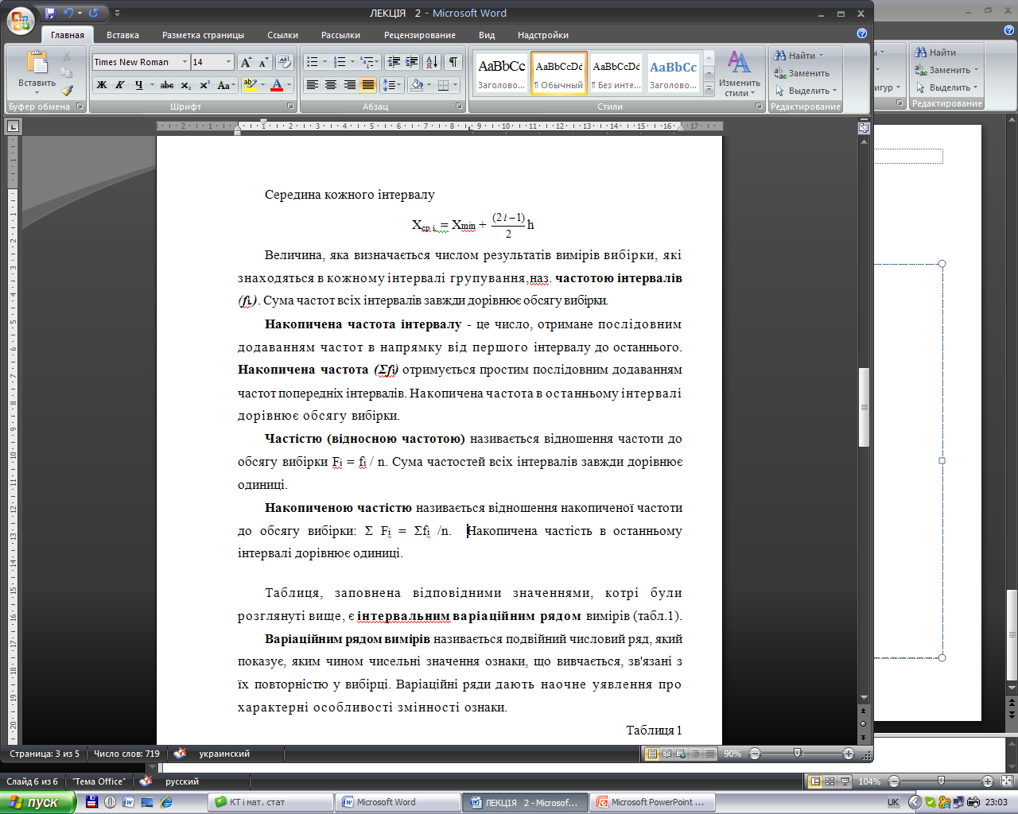

Slide 7
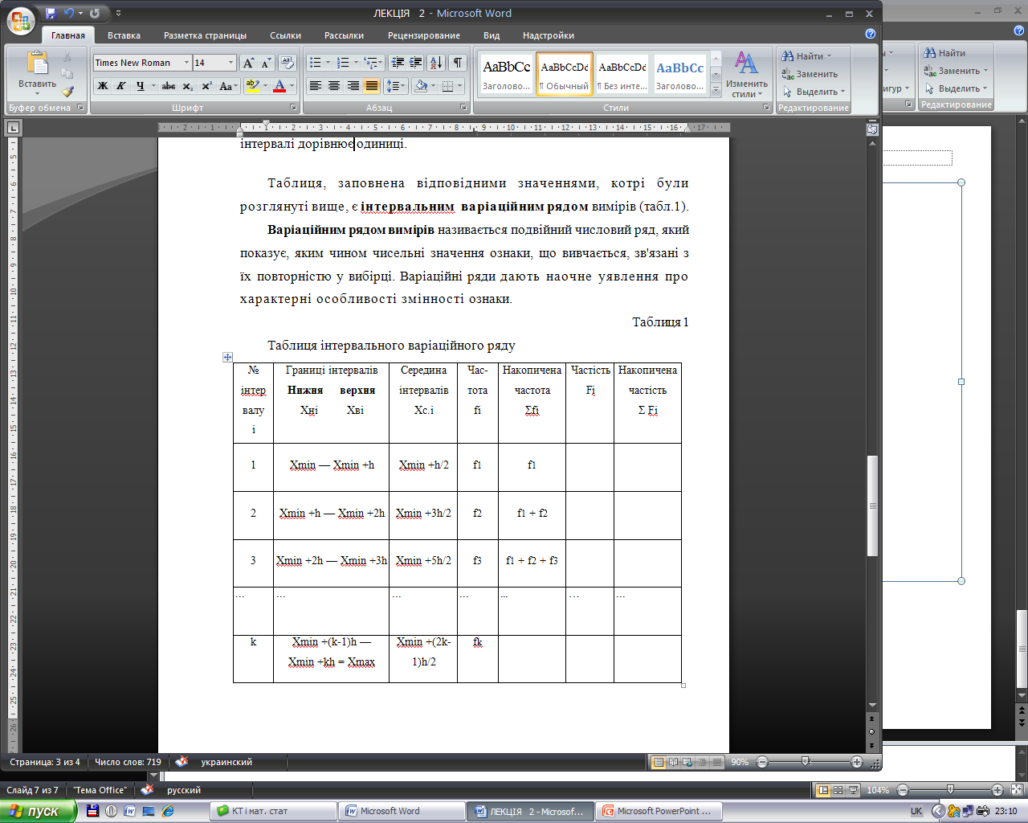

Slide 8
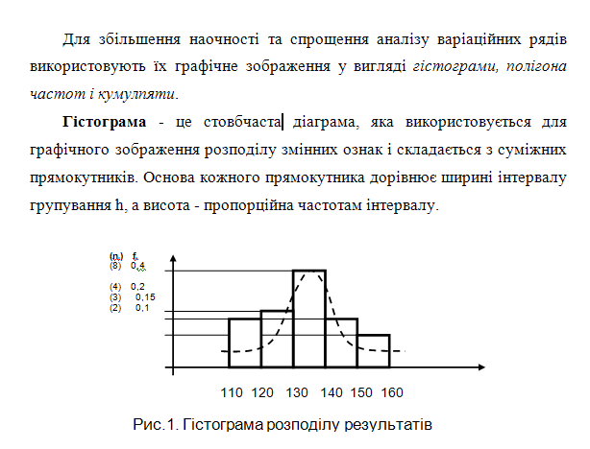

Slide 9
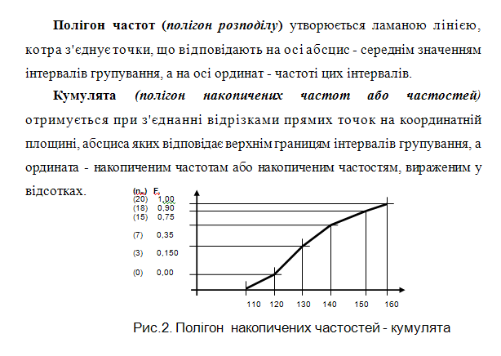

Slide 10
ДЯКУЮ ЗА УВАГУ

